Slide 1
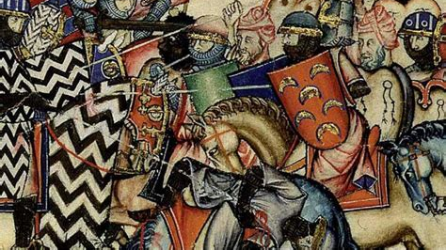
LA ESPAÑA CRISTIANA Y EL PROCESO DE RECONQUISTA.

Slide 2

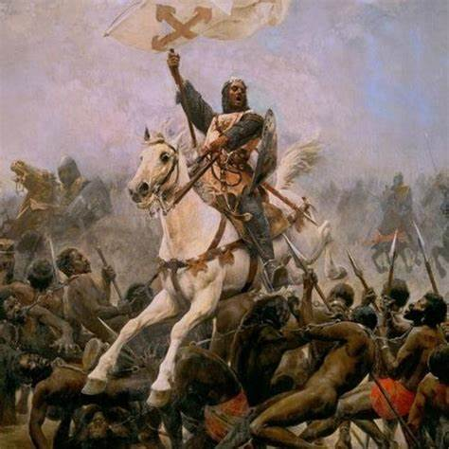
INTRODUCCIÓN.
- ETAPA MARCADA POR LA FRAGMENTACIÓN POLÍTICA Y POR LA GUERRA.
- IMPORTANTE FIGURA DE LA IGLESIA: IDEA DE RECONQUISTA.

Slide 3
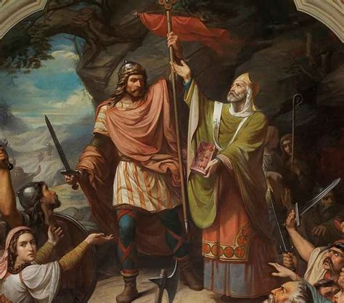
LA FORMACIÓN DE LOS REINOS SE LLEVÓ A CABO EN DOS FASES:
- 1) CREACIÓN Y CONSOLIDACIÓN (SIGLO VIII-SIGLO XI).
- 2) EXPANSIÓN MILITAR, HEGEMONÍA POLÍTICA Y DESARROLLO ECONÓMICO (HASTA EL SIGLO XV.)
DURA DESDE LA MÍTICA BATALLA DE COVADONGA (722) HASTA LA CAÍDA DE GRANADA EN EL 1492.
RECONQUISTA.

Slide 4
ORIGEN Y EVOLUCIÓN DE LOS PRIMEROS NÚCLEOS CRISTIANOS DE RESISTENCIA.
ORIGEN (SIGLO VIII AL 1035).
CONTEXTO: SUPERIORIDAD MILITAR DE AL-ÁNDALUS.
SITUACIÓN DE LOS DISTINTOS REINOS DE LA PENÍNSULA.

Slide 5
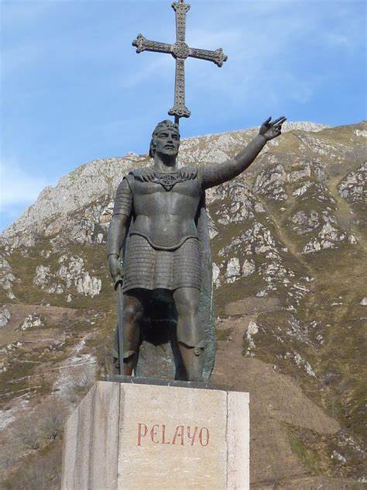
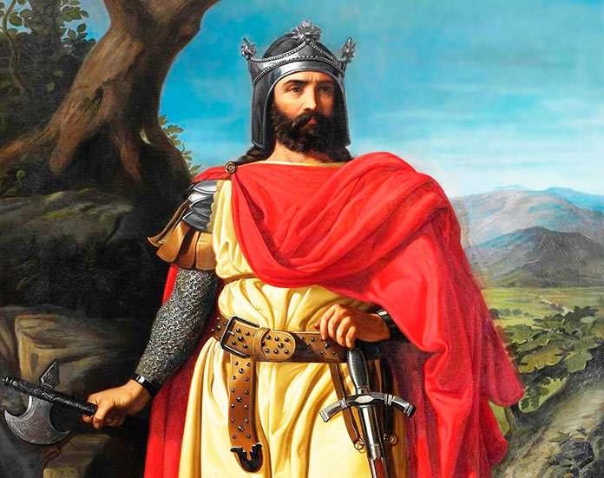
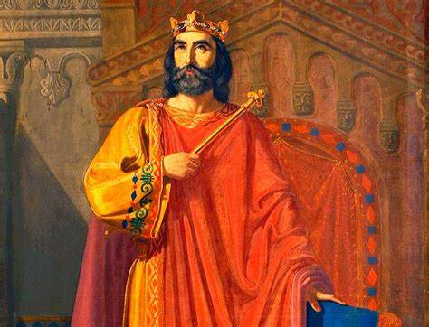
ASTURIAS.
- PRIMER NÚCLEO CRISTIANO DE RESISTENCIA.
- SURGE EN EL SIGLO VIII: BATALLA DE COVADONGA.
ALFONSO II ``EL CASTO´´ (791-842). EXPANSIÓN HACIA EL SUR Y NUEVA ORGANIZACIÓN ECLESIÁSTICA, TUMBA DE SANTIAGO DE COMPOSTELA.
CON ÉL SE AFIANZA EL CONCEPTO DE RECONQUISTA.
ALFONSO I: BAJO SU REINADO SE CREO UNA MARCA DEFENSIVA EN EL ESTE DEL REINO QUE COMENZÓ A LLAMARSE CASTILLA.

Slide 6
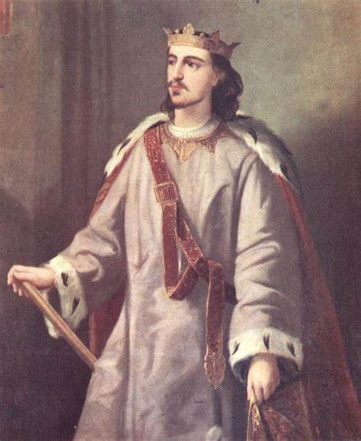
LEÓN.
ALFONSO III: TRASLADA LA CAPITAL DEL REINO DE ASTURIAS A LEÓN. DESDE ESTE MOMENTO PASA A DENOMINARSE COMO REINO DE LEÓN.
MOMENTO DE AUGE MILITAR DEL CALIFATO DE CÓRDOBA.

Slide 7
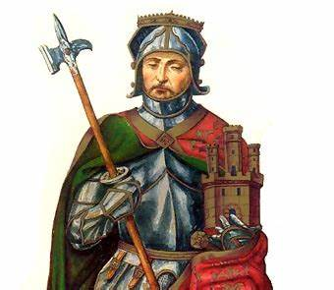
CASTILLA.
CARACTERÍSTICAS MUY DISTINTAS DEL RESTO DEL REINO LEONÉS.
SITUACIÓN MUY DIFERENTE DE LOS CAMPESINOS:
A) LEÓN: CAMPESINOS BAJO DEPENDENCIA DE SEÑORES LAICOS O ECLESIÁSTICOS.
B) CASTILLA: HOMBRES LIBRES, PROPIETARIOS DE SUS TIERRAS. POSIBLIDAD DE CONVERTIRSE EN NOBLES.
FERNÁN GONZALEZ: CONSIGUE CONVERTIR SUS TERRITORIOS EN HEREDITARIOS TRANSMITIÉNDOSELOS A SU HIJO.
CONSIGUE LA INDEPENDENCIA DEL REINO LEONÉS.

Slide 8
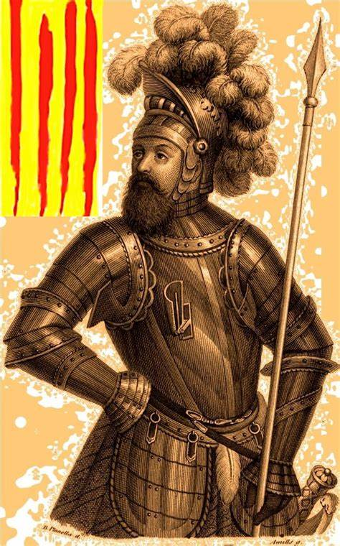
CATALUÑA.
SURGE EN EL SIGLO IX.
REYES FRANCOS CREAN LA MARCA HISPÁNICA.
FRANCOS: CONQUISTAN GERONA (785) Y BARCELONA (801), GOBERNADOS POR CONDES QUE DEPENDEN DE LOS FRANCOS.
MULTITUD DE CONDADOS DEPENDIENTES DE LOS REYES CAROLINGIOS Y CON FRECUENTES ENFRENTAMIENTOS ENTRE ELLOS.
WIFREDO EL VELLOSO (897).
CONSIGUE UNIFICAR LOS CONDADOS DE GERONA, BARCELONA, CERDAÑA Y URGEL. ESTO SERÁ EL GERMEN DE LA FUTURA CATALUÑA.

Slide 9
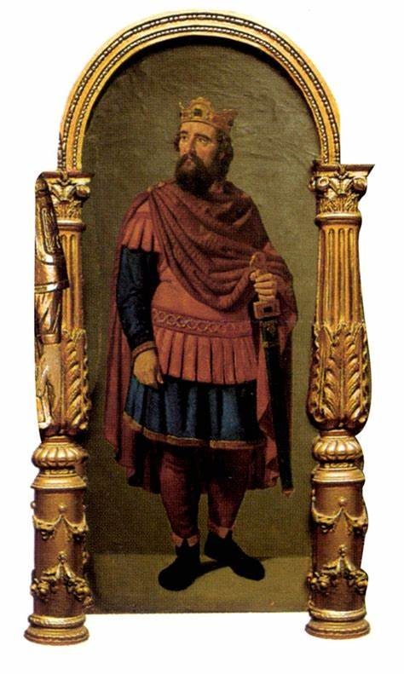
ARAGÓN.
CREADO EN EL 897.
HISPANOS ASENTADOS EN JACA EXPULSAN A LOS FRANCOS.
SURGEN OTROS CONDADOS: SOBRARBE Y RIBAGORZA.
NAVARRA.
CREADO EN EL SIGLO IX.
GOBERNADO POR LA FAMILIA ARISTA, QUE EXPULSAN AL CONDE CAROLINGIO.
CAPITAL PAMPLONA.
GRAN EXPANSIÓN HACIA EL NORTE DE LA ACTUAL NAVARRA Y GUIPÚZCOA.

Slide 10
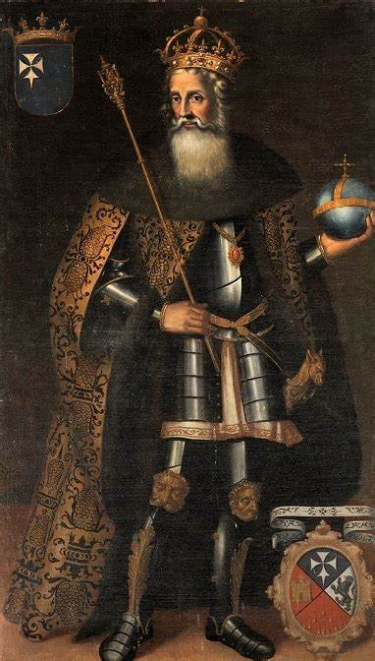
FIGURA RELEVANTE DEL REINO NAVARRO:
- SANCHO III EL MAYOR (1000-1035).
EXTENDERÁ SU INFLUENCIA SOBRE EL REINO DE LEÓN, CONDADO DE ARAGÓN Y CATALUÑA.
A SU MUERTE (1035) DECIDE DIVIDIR EL REINO ENTRE SUS HIJOS, DANDO ORIGEN A DOS NUEVOS REINOS:
- RAMIRO I (1035-1063): REY DE ARAGÓN.
- FERNANDO I (1035-1065): REY DE CASTILLA.

Slide 11
EXPANSIÓN, MODELOS DE REPOBLACIÓN.
EXPANSIÓN DE LOS REINOS CRISTIANOS (1035-1492).
LA CONQUISTA TERRITORIAL DE LOS MUSULMANES NO ABARCÓ TODA LA PENÍNSULA.
¿QUÉ TERRITORIOS QUEDARON FUERA DE SU CONTROL? NORTE DEL SISTEMA CENTRAL, VALLE DEL EBRO Y DEL DUERO (TIERRA DESPOBLADA).
HASTA EL SIGLO XI LA HEGEMONÍA DE AL-ÁNDALUS FUE INCUESTIONABLE.

Slide 12
- EVOLUCIÓN HISTÓRICA SS XI-XII: DESINTEGRACIÓN DEL CALIFATO CORDOBÉS FAVORECE EL RENACIMIENTO ECONÓMICO CRISTIANO.
DURANTE EL SIGLO XII, SE AFIANZA LAS DISTINTAS NACIONALIDADES PENINSULARES CRISTIANAS.
REINO DE NAVARRA PAPEL MÁS IMPORTANTE.
REINO CASTELLANO-LEONÉS: CONQUISTA DE TOLEDO 1085 POR ALFONSO VI E INDEPENDENCIA DE PORTUGAL 1143.
REINO ARAGONÉS Y CONDADO DE BARCELONA: UNIDOS MEDIANTE MATRIMONIO BAJO EL NOMBRE DE CORONA DE ARAGÓN.
REINO DE NAVARRA: QUEDA BLOQUEADA ENTRE CASTILLA Y ARAGÓN.
DURANTE EL SIGLO XIII TERMINADA LA RECONQUISTA.
ALFONSO VIII: NAVAS DE TOLOSA.
- EVOLUCIÓN HISTÓRICA SIGLO XIII:
RECONQUISTA DE ANDALUCÍA POR PARTE DE FERNANDO III EL SANTO Y SU HIJO, ALFONSO X, EL SABIO.
CORONO ARAGÓN, EXPANSIÓN BAJO JAIME I EL CONQUISTADOR: TOMA VALENCIA, MALLORCA, SUR DE ITALIA, SICILIA Y CERDEÑA.

Slide 13
-EVOLUCIÓN HISTÓRICA: SIGLO XIV.
PERIODO DE CRISIS ECONÓMICA, SOCIAL Y POLÍTICA DEL SIGLO XIV.
DESAPARICIÓN DE LAS DINASTÍAS LEGÍTIMAS Y SE INSTAURAN LAS PROCEDENTES DE LÍNEAS BASTARDAS.
ARAGÓN CRISIS MÁS
TARDÍA.
CASTILLA: TRASTÁMARA.
LA PENÍNSULA VUELVE A SER CRISTIANA DESPUÉS DE 7 SIGLOS DE DOMINIO MUSULMÁN.
CONQUISTA DE GRANADA (1482-1492).
- EVOLUCIÓN HISTÓRICA SIGLO XV.

Slide 14
Repoblación:
- DEFINICIÓN.
- INFLUYÓ EN LA ESTRUCTURA DE LA PROPIEDAD Y EN EL DESARROLLO SOCIAL DE LOS REINOS PENINSULARES.
- SEGÚN FUERON EXTENDIÉNDOSE HACIA EL SUR, LOS REINOS CRISTIANOS APLICARON DIFERENTES FÓRMULAS DE OCUPACIÓN:
REPOBLACIÓN LIBRE: ZONAS DESPOBLADAS, OCUPADAS POR CAMPESINOS. SE LES RECONOCÍA SU PROPIEDAD CON SOLO CULTIVARLAS (PRESURA).
REPOBLACIÓN CONCEJIL: A PARTIR DEL SIGLO XI LAS CONQUISTAS CRISTIANAS SE DA LA POSIBILIDAD DE REPOBLAR AMPLIOS TERRITORIOS CON POCA POBLACIÓN. PARA ATRAER A LA POBLACIÓN A ESTAS ZONAS SE CONCEDIERON FUEROS Y CARTAS PUEBLAS. APARICIÓN DE GRANDES COMUNIDADES DE VILLA Y TIERRA.
REPARTIMIENTOS: A PARTIR DEL SIGLO XIII SE INCORPORAN AMPLIOS TERRITORIOS. LOS REYES REALIZAN UN SISTEMA DE REPARTIMIENTO (ENTREGAN UN GRAN LOTE DE CASAS Y TIERRAS ENTRE LA NOBLEZA Y LAS ÓRDENES MILITARES). APARICIÓN DE ENORMES LATIFUNDIOS EN EL SUR DE LA PENÍNSULA.

Slide 15
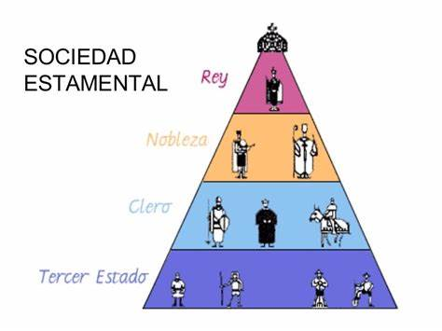
ORGANIZACIÓN SOCIAL Y ECONOMÍA. LA MESTA.
EL RÉGIMEN SEÑORIAL: ORGANIZACIÓN Y ECONOMÍA.
ORGANIZACIÓN SOCIOECONÓMICA, FUNDAMENTADA EN ESTAMENTOS Y EN UNA ECONOMÍA DE BASE AGRARÍA.
- NOBLEZA Y CLERO:
PODER BASADO EN LA POSESIÓN DE TIERRAS.
IMPORTANCIA DE LOS MATRIMONIOS.
SU AUTORIDAD SE AFIANZA AL CONCEDERLES LOS REYES FUNCIONES DE GOBIERNO EN SUS POSESIONES.
A PARTIR DEL SIGLO XIV, LA NOBLEZA CONSOLIDA SU POSICIÓN SOCIAL Y ECONÓMICA (MAYORAZGO).

Slide 16
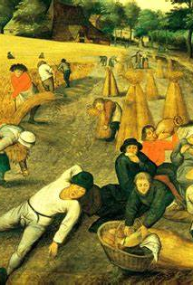
- EL PUEBLO O ESTADO LLANO:
SOMETIDO A UNA LEY COMÚN.
SITUACIÓN DIFERENTE EN LAS DISTINTAS REGIONES:
Norte: Campesinos libres dueños de pequeñas propiedades.
En los territorios que se iban conquistado a los musulmanes en la mitad sur de la Península, estaban sometidos a los grandes señorios nobiliarios o eclesiásticos.
EN LAS CIUDADES VIVÍAN FUNDAMENTALMENTE ARTESANOS Y COMERCIANTES.

Slide 17
ECONOMÍA (ALTA EDAD MEDIA).
CARACTERÍSTICAS:
- AGRARIA.
- MAYOR PARTE DE LA POBLACIÓN DEDICADA A LA AGRICULTURA.
- PROPIEDAD DE LA TIERRA: MUY VARIADA SEGÚN LAS DISTINTAS REGIONES.
- TÉCNICAS DE CULTIVO: MUY POBRES, ARADO ROMANO, BARBECHO, CEREALES, AUSENCIA DE ABONOS, ETC.
- EXPANSIÓN COMERCIAL SIGLO XIII ELEMENTO CLAVE.
- LA GANADERÍA ALCANZA UN GRAN AUGE, SURGEN ORGANIZACIONES COMO LA MESTA.
- DURANTE EL SIGLO XIV LA EXPANSIÓN DE PESTE NEGRA INICIA UN PERIODO DE CRISIS GENERAL EN OCCIDENTE.

Slide 18
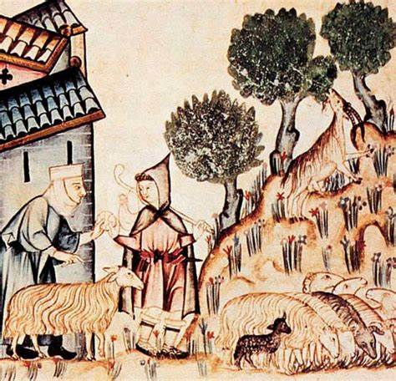
LA MESTA:
¿QUÉ ES? ES UNA INSTITUCIÓN ENCARGADA DE REGULAR TODO LO RELATIVO A LA GANADERÍA TRANSHUMANTE DE OVEJAS MERINAS.
CREADA POR ALFONSO X EL SABIO EN 1273, PERDURARÁ HASTA 1836.
ORGANIZADA EN CUATRO CUADRILLAS (LEÓN, SEGOVIA, SORIA Y CUENCA), REUNIDOS EN ASAMBLEAS.
OBJETIVOS: EXPLOTAR LOS ENORMES TERRITORIOS OCUPADOS CON ESCASA POBLACIÓN, BENEFICIAR Y CONTROLAR A LA NOBLEZA E IGLESIA, DUEÑOS DE LOS INMENSOS REBAÑOS, ETC.
LA MONARQUÍA LA PROTEGÍO Y BENEFICIÓ A LO LARGO DE SU HISTORIA.

Slide 19
ORGANIZACIÓN POLÍTICA DE LOS REINOS PENINSULARES.
ENORME FRAGMENTACIÓN DEL PODER POLÍTICO.
FINALES DE LA EDAD MEDIA, LOS MONARCAS TOMAN UNA DECISIÓN: INTENTAR RECUPERAR SU AUTORIDAD.
LA CRISIS DEL SIGLO XIV COMO ELEMENTO CLAVE PARA QUE CASTILLA Y ARAGÓN FORMEN ORGANIZACIONES POLÍTICAS DIFERENTES.
PARA EJERCER SU PODER LOS REYES SE APOYABAN EN LAS CORTES. LAS PRIMERAS FUERON LAS DE LEÓN EN 1188. PARA VIGILAR EL CUMPLIMIENTO DE LO APROBADO SE CREA LA DIPUTACIÓN.

Slide 20
DIFERENCIAS POLÍTICAS ENTRE LOS REINOS PENINSULARES:
- CASTILLA:
- EL REY TENÍA MÁS PODER QUE EN ARAGÓN.
- AUTORIDAD REAL FORTALECIDA GRACIAS AL TEXTO DE LAS PARTIDAS, CENTRALIZACIÓN DE LA ADMINISTRACIÓN.
- EN CASTILLA LAS CORTES NO TENÍAN PODER VINCULANTE.
- EN EL ÁMBITO LOCAL EL PRINCIAPL INSTRUMENTO DE CONTROL DE LA MONARQUÍA SOBRE LAS CIUDADES LO RESPRESENTÓ LA FIGURA DEL CORREGIDOR.
- ARAGÓN:
- PREDOMINA EL PACTISMO.
- PODER LIMITADO POR LAS CORTES.
- MONARQUÍA CONFEDERAL COMPUESTA POR VARIOS REINOS, SOLO COMPARTÍAN AL MISMO MONARCA, PERO LAS LEYES E INSTITUCIONES ERAN PROPIAS (FUEROS).
-NAVARRA:
- LAS CORTES TUVIERON UN VERDADERO PODER LEGISLATIVO.
CONCLUSIÓN: CASTILLA SE CONSTITUYÓ EN UNA MONARQUÍA CENTRALIZADA QUE FUE EL GERMEN DE LA APARICIÓN DE LA MONARQUÍA AUTORITARIA CON LOS REYES CATÓLICOS.

Slide 21
LAS TRES CULTURAS PENINSULARES:
LA CONVIVENCIA EN LA PENÍNSULA DURANTE LA EDAD MEDIA DE CRISTIANOS, MUSULMANES Y JUDÍOS SUPUSO UN IMPORTANTE TRASVASE DE ELEMENTOS ENTRE LOS TRES GRUPOS.
LOS REYES INTENTARON MANTENER DICHAS POBLACIONES PROMETIENDO EL MANTENIMIENTO DE SUS PROPIEDADES Y SUS LEYES.
GRAN LABOR DE LAS ESCUALES DE TRADUCTORES, EJ; ESCUELA DE TRADUCTORES DE TOLEDO DE ALFONSO X EL SABIO. AQUÍ CRISTIANOS, JUDÍOS Y MUSULMANES COLABORAN EN LA TRADUCCIÓN AL LATÍN Y EL CASTELLANO DE OBRAS CLÁSICAS.
PERO ESTAS CONVIVENCIAS NO SIEMPRE FUERON IDÍLICAS. CONVIVENCIA MARCADA POR LA SEGREGACIÓN, MARGINACIÓN CUANDO NO PERSECUCIÓN.
IMPORTANTES RESTRICCIONES A PARTIR DEL SIGLO XIII PARA MUSULMANES Y JUDÍOS: OBLIGACIÓN DE VIVIR FUERA DE LAS MURALLAS, VESTIR CON SEÑALES DISTINTIVAS DE SU RELIGIÓN Y SE LES IMPEDÍA EL EJERCICIO DE DETERMINADAS FUNCIONES SOCIALES O POLÍTICAS, ASÍ COMO FORMAR COMPAÑIAS CON CRISTIANOS.

